Slide 1
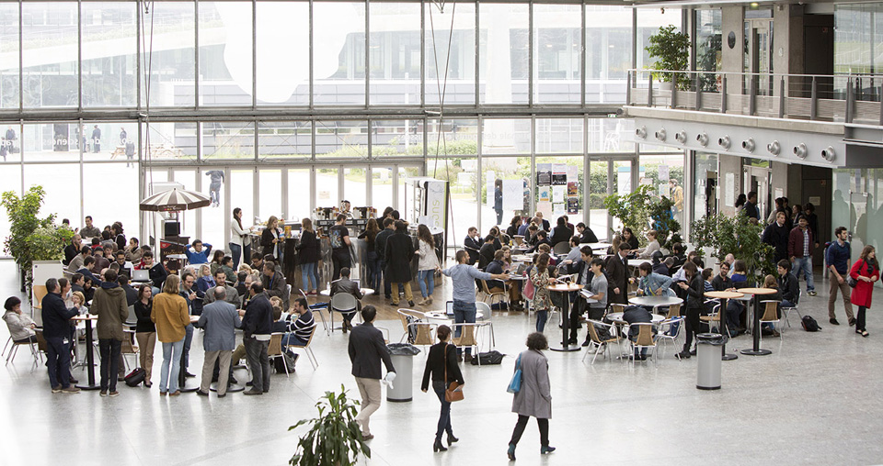
Rentrée 2023
L’ÉCOLE DES PONTS PARISTECH
Bienvenue à la section de Français langue étrangère (FLE)

Slide 2
Offre de cours
Offre de cours sur mesure en appui sur un référentiel contextualisé : référentiel disponible sur l’Espace élèves sur educnet
Modules d’écrit : écriture académique ou créative
Modules d’oral : préparation aux interventions orales académiques, aisance à l’oral, fluidité…
Modules thématiques : repères culturels et interculturels, culture artistique…
Un module d’écrit obligatoire pour tous les étudiants (> études en France, stage, PFE…).

Slide 3
Les modules pendant l’année
Les modules pendant le semestre
2 ou 3 modules de français/semestre (en fonction de votre niveau, A2, B1, B2, etc.) = 3 ou 4,5 ECTS par semestre.
Nombre de séances/module : 13 séances
Une séance = 1h30
Autres langues ?
EFD : anglais et français obligatoires (sauf si dispense en français)
STA : français obligatoire (sauf si dispense en français) ; autres langues si places disponibles
Début des inscriptions en ligne : à partir du 06/09 au soir
Vérifier votre emploi du temps (sport, cours anglais)
=> 12 ECTS attribués pour les langues (en 3 semestres) dont au moins 6 ECTS en français.

Slide 4
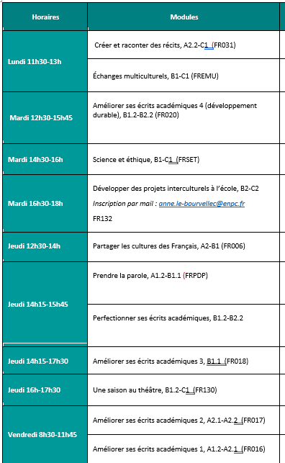

Slide 5
Offre de cours
Pour accéder à l’offre de cours en ligne :
https://educnet.enpc.fr/course/view.php?id=1783

Slide 6
Rentrée 2023
L’ÉCOLE DES PONTS PARISTECH

